Slide 1
DevOps Kubernetes实践与理念
主讲人：刘智

Slide 2



前世今生
不是概念
领导与创新者
追随者
不是工具
是解决实际问题的解决方案
实践
价值
最佳实践
ITSM
ISMS
ITIL
COBIT
AGILE
SCRUM
...
适用性
DevOps
关注者
标准
AGILE
IaC

Slide 3

价值，所有手段的最终目的
Agile方法演进
IaC
虚拟化
Organization
云计算
创造
提供
价值
Culture
Automation
需求
机会
IT管理新方法
需求
价值
DevOps
BASE
敏捷
精益生产

Slide 4
DevOps缩减价值链
为什么要实施DevOps
缩短市场
响应时间
减少技术债务
消除脆弱性
减少批量大小
减少交接次数
持续识别和消除损耗
自给自足的团队
自动化例行的工作
持续重构
规划消除
直面问题
反脆弱性
全功能可运行
主动引入混乱和不稳定

Slide 5


价值流
需求规格
需求协商
需求分析
方案规划
方案审批
方案审批
用户测试
详细计划
软件开发
单元测试
性能测试
开发
部署
变更请求提交
变更请求审批
发布构建
LT：Lead Time
PT：Process Time
%C/A：Percent Complete and Accurate
部署
验收测试
正式验收

Slide 6
单体架构所存在的问题
某一部分的变动，影响整个系统，产生无法预料的影响
众多开发人员工作于系统，各部分需要资源进行协调
少数员工了解系统全貌，产生人员依赖
文档很快变得过时
IT系统的开发和运维自认切割
无法实践敏捷
架构调整困难
大量的强关联，扩展变得困难

Slide 7
架构演进
客户设备
客户设备
客户设备
客户设备
客户设备
客户设备
外部应用接口
API
Object
Object
Object
Domain
Domain
Domain
Unit
Unit
Unit
Object
Object
Object
DB
DB
DB
数据集成应用层
DB

Slide 8
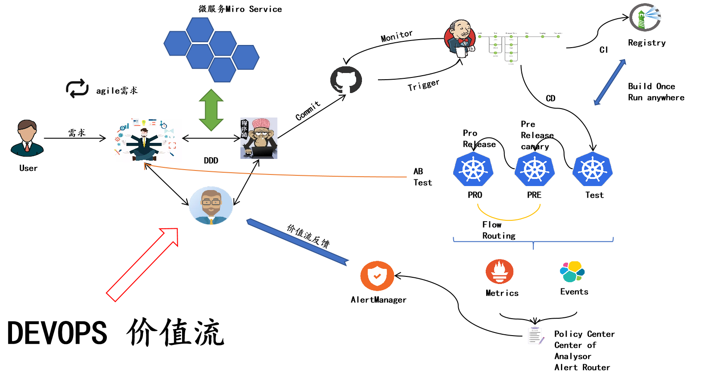
DevOps Kubernetes实践

